Slide 1
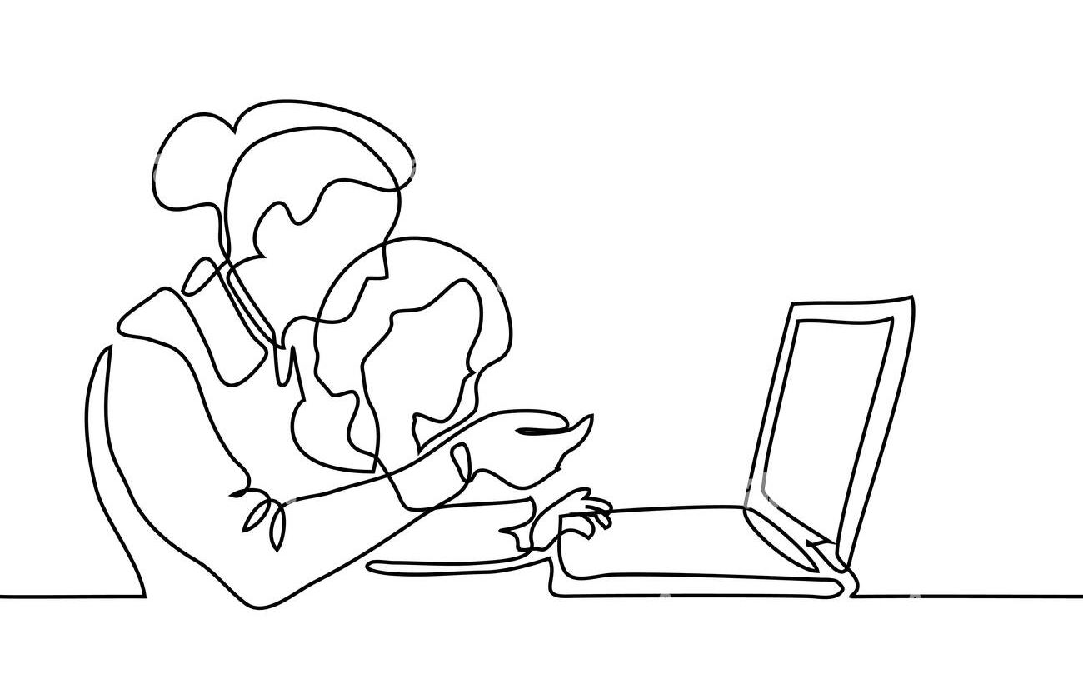
Hai acquisito 40 CFU ?
Relatore approva tesi sul profilo esse3
ATTIVARE IL PROCESSO TESI O ASSEGNAZIONE TESI
sul profilo personale di esse3 (clicca su «conseguimento titolo»)
https://www.unifg.it/it/servizi-e-opportunita/segreterie-online/conseguimento-titoli
Almeno 4 mesi prima dalla seduta di laurea
https://www.agraria.unifg.it/it/studenti/laurearsi
Consegna del modulo di DISSERTAZIONE
firmata dal relatore
(Entro e non oltre una settimana dall’approvazione da parte del Relatore)
Giudizio del colloquio da inviare a SEGRETERIA DIDATTICA luigia.giuzio@unifg.it
(entro e non oltre una settimana dallo stesso)
Nomina del contro relatore da parte del coordinatore del CDLM
Colloquio con il contro relatore almeno 1 mese prima dalla seduta di laurea
SEGRETERIA DIDATTICA
luigia.giuzio@unifg.it
Nei termini previsti dal calendario didattico dell’a.a. di riferimento
https://www.agraria.unifg.it/it/studenti/laurearsi
Completare le pratiche su CONSEGUIMENTO TITOLO (profilo personale di ESSE3) e pagamento tassa pergamena
https://www.unifg.it/it/servizi-e-opportunita/segreterie-online/conseguimento-titoli
1 esame in debito
https://www.unifg.it/sites/default/files/normative/2022-05/regolamento-prova-finale-corsi-magistrali.pdf
Allegare sul profilo personale ESSE3 (“cliccando su modifica tesi”) la tesi e i documenti indicati nelle istruzioni pubblicate nella sezione “Domande di laurea” del sito di Dipartimento.
20 giorni prima della seduta di laurea
Compilazione modulo biblioteca
(https://docs.google.com/forms/d/e/1FAIpQLSeqNttT2RjLFjxu59nLb-LZ2gG_Td07CRYK_9xTrc4HDCYAuA/viewform)
15 giorni prima della seduta di laurea
Termine perentorio per il sostenimento dell’ultimo esame di profitto
(Art 5 regolamento prova finale corsi magistrali)

